Slide 1
BOSHQARILUVCHI G’ILDIRAKLARNING XOLATLARI.
Reja:
Boshqariluvchi g’ildiraklarning tebranishi.
Boshqariluvchi g’ildiraklarni stabillash.
Ekspluatatsiyada uchraydigan faktorlarning boshqaruvchanlikka ta`siri

Slide 2
Boshqariluvchi g’ildiraklarning tebranishi.
Avtomobil boshqariluvchi g’ildiraklarining tebranishi unga qiymati va yo’nalishi o’zgaruvchan kuchlar ta`sirida hamda elastik elementlarning mavjudligidai sodir bo’ladi. Avtomobil harakati vaqtida boshqaruvchi g’ildiraklar oldingi o’q bilan birgalikda vertikal yo’nalishda, rul trapetsiyasi bilan esa shkvoreng’ atrofida gorizontal tekislikda tebranadi.
Boshqariluvchi g’ildiraklarnnng tebranishn avtomobilning notekis yo’ldan harakati davrida shinalarnnnng muvozanatda emasligidan, rul yuritmasi va oldingi osmaning kinematikasi bir-biriga nomuvofikligidan sodir bo’lishi mumkin.
G’ildiraklarning gorizontal tekislikda majburiy burchak tebranishlari natnjasida avtomobil harakat yo’nalishidan chetlashadi va agar tebranish amplitudasi kattalashib ketsa, avtomobil uchun xavf turdirishi ham mumkin, shina va rul yuritmasi detallarining yeyilishi ortib ketadi. G’ildiraklarning gildirashiga qarshilik kupayadi.

Slide 3
Boshqariluvchi g’ildiraklarning tebranishi.
Oldingi o’qning chap G’ildiragi yo’ldagi dunglikka kutarilgan, ung G’ildiragi esa tekislikda harakat qiladi desak, u xolda g’ildirakni shkvoreng’, atrofida gorizontal tekislikda burovchi M_{G}^{I} giroskopik momenti xosil bo’ladi:
M_{G}^{I}=J’ ω₁ ω₂ (N m)
bu yerda J — oldingi g’ildiraklarning qutbiy inertsiya momenti,
ω₁ — g’ildirakning tsapfada aylanish burchak tezligi. rad/s;
ω₂ — o’qning vertikal tekislikda orish burchak tezligi.

Slide 4
Boshqariluvchi g’ildiraklarning tebranishi.
Aksincha, boshqariluvchi g’ildiraklar giroskopik moment ta`sirida shkvoreng’ atrofida ω₃ burchak tezligi bilan burilsin deylik. Bunda g’ildirak uz o’qi atrofida ω₃ burchak tezligi bilan aylangani sababli vertikal tekislikda ta`sir etuvchi va o’qning ogishini ko’paytiruvchi ikkinchi giroskopik moment xosil bo’ladi:
M_{G}^{II}= J’ ω₁ ω₃ (N m)
SHunday qilib oldingi o’qning vertikal tekislikda ogishi g’ildiraklarning gorizontal tekislikda burilishi burchak tezligini va o’qning ogishini kuchaytiradi. Ikkala tebranish sistemami bir-biri bilan borlik, shuning uchun o’q va g’ildiraklarning tebranishi mos ravishda bo’ladi: chap g’ildirak yuqoriga harakat qilayotgan bo’lsa, ayni vaqtda ung tomonga buriladi va aksincha, pastga harakat kilsa, chapga buriladi. Demak, agar o’qning vertikal tekislikda ogishida chap g’ildirak ko’tarilsa, o’ng g’ildirak yerga jipslashadi va ikkala g’ildirak o'nga buriladi.

Slide 5
Boshqariluvchi g’ildiraklarning tebranishi.
Giroskopik momentni kamaytirish uchun oldingi chap va ung g’ildiraklar mustakil osmali yasaladi. G’ildirak va o’qning tebranishidan xosil bo’lgan qarshilik esa dvigatelning kushimcha energiyasi xisobiga yengiladi. Demak, tebrannsh kushimcha yonilgi sarfini talab etadi va avtomobilning yonilgi tejamkorligini yomonlashtiradi. Bundan tashkari tebranish davrida g’ildirakning tinimsiz siljishi shina protektorining yeyilishini kuchaytiradi.
Avtomobil harakati davrida erkin tebranish bilan birga, davriy ta`sir etuvchi kuchlar majburiy tebranishni xosil qiladi. SHunday kuchlar g’ildirakning muvozanatsizligidan xosil bo’ladi. Muvozanatsiz g’ildirak aylanganda markazdan kochirma kuch R_{ts} xosil bo’ladi (rasm, a).

Slide 6
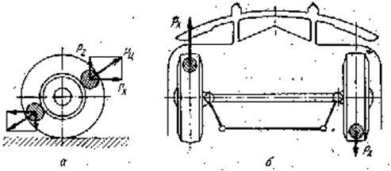
Boshqariluvchi g’ildiraklarning tebranishi.
Boshqariluvchi g’ildiraklar disbalansi.

Slide 7
Boshqariluvchi g’ildiraklarning tebranishi.
G’ildirak bu kuchning gorizontal tashkil etuvchisi etuvchisi R_{x} ta`sirida shkvoreng’ atrofida bo’ladi, vertikal tashkil etuvchisi R_{z} ta`sirida esa yuqoriga harakatlanadi. R_{x} va R_{z} kuchlarning yo’nalishi o’zgarishi sababli g’ildirak harakat vaqtida tebranadi. Agar chap va ung g’ildiraklar muvozanatlanmagan bo’lib, ularning R_{x} kuchlari bir tekislikda, lekin g’ildirakning aylanish o’qidan turli tomonda yotsa, ikkala g’ildirakdagi burovchi momentlar qo’shilib, tebranish kuchayib ketadi.
Boshqariluvchi g’ildiraklar avtomobil kuzoviga ikki tomonlama, yahni rul yuritmasi va osma vositasida biriktirilishi sababli bu g’ildiraklar lapanglab aylanishi mumkin.
Ramaga old qismi oddiy sharnir 5, ketingi qismiga esa ilgak 4 bilan birlashtirilgan ressora 2 egilganda oldnngi o’q I MM yoyi bo’yicha harakat qiladi. SHunda old o’qning tebranish o’q chizig’i sharnir 5 yonida joylashadi.

Slide 8
Boshqariluvchi g’ildiraklarning tebranishi.
Bo’ylama rul tortkisi 3 ning oldingi uchi rul soshkasining barmogi atrofida NN yoyi bo’yicha tebranadi. MM va NN yoylarning kavarik tomoni bir-biriga qarama-qarshi joylashgani uchun g’ildirak vertikal harakatlanishi bilan bir vaqtda shkvoreng’ atrofida ham buriladi. Bu esa boshqariluvchanlikni yomonlashtiradi va xaydovchini charchatadi. G’ildirakning lapanglashini kamaytirish uchun g’ildirak markazi va bo’ylama rul tartkisi oxirining traektoriyalarini yainlashtirish zarur. Buning uchun ressoraning oldingi qismi kuzovga ilgak 4, ketingi qismi esa oddiy sharnir 5 bilan birlashtiriladi. Yoki rul mexanizmi oldingi o’q yaqinida joylashtiriladi.

Slide 9
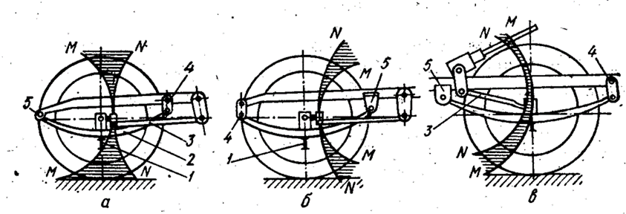
Kuzovning ko’ndalang og’ishi.
Boshqariluvchi g’ildiraklarning tebranishi.

Slide 10
Boshqariluvchi g’ildiraklarni stabillash.
Boshqariluvchi g’ildiraklarning neytral xolatini saklash va bu xolatga avtomotik ravishda kaytish xususiyati ularni stabillash deb ataladi. G’ildiraklarning stabilligi avtomobil to’g’ri chiziq bo’ylab harakatlanganda ko’rinadi. G’ildiraklar stabillanmagan bo’lsa, avtomobil harakati turgun bo’lmay, xaydovchi traektoriyani to’g’rilash uchunrulni tinimsiz chap-ung tomonga burish kerak. Stabillanmagan g’ildiraklar xaydovchini tez charchatadi,shina va rul yuritmasi detallarining tez yeyilishiga sabab bo’ladi. Agar boshqariluvchi g’ildiraklar yaxshi stabillangan bo’lsa, xaydovchi rul chambaragini kuyib yuborganda ham avtomobil to’g’ri chiziqli traektoriya bo’yicha harakatlanadi. Bunday avtomobilning boshqariluvchi g’ildiraklari burilish tugagach, rul chambaragiga xech qanday kuch qo’yilmasa ham neytral vaziyatga uzicha qaytadi. Bu esa xaydovchining ishini osonlashtiradi, avtomobilning tusikka urilishi extimolini kamaytiradi.

Slide 11
Boshqariluvchi g’ildiraklarni stabillash.
Avtomobilning to’g’ri va egri chiziqili harakatida g’ildiraklarni stabillash har xil bo’ladi. To’g’ri chiziqli harakat uchun stabillik 1 km masofa s da rul chambaragini burish soni nr va chastotasi lr bilan belgilanadi, yahni
n_p=n/(s ); burish/km; λ_p=n/(t ); burish/minut; bundan tashkari, rul chambaragining burilish amplitudasi ar va burchakli tezligi wr to’g’ri chiziqli harakatdagi stabillik ko’rsatkichi xisoblanadi.
ar=Ar/S grad/km; wr=Ar/t grad/minut;
bu yerda n-s masofada, t vaqt chiida rul chambaragining burilish soni;
Ar-shu burilishlarning amplitudalari yig’indisi, gradus.
Avtomobilning burilishidagi burchak tezligi Q0r va Qpr burchaklari bilan harkterlanadi.

Slide 12
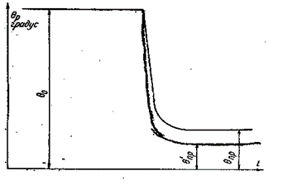
Boshqariluvchi g’ildiraklarni stabillash.
G’ildiraklarning stabil bo`lish grafigi.

Slide 13
Boshqariluvchi g’ildiraklarni stabillash.
Egri chiziqli traektoriyadagi g’ildiraklar stabilligini Amaliy aniqlash uchun aylana bo’yicha oldingi G’ildiragi Θ₀ burchakka burilib harakatlanayotgan avtomobil rulni xaydovchi kuyib yuboradi. Natijada Θ₀ burchagiga burilgan g’ildirak teskari tamonga aylanib, neytral xolatga kaytishga intiladi. Lekin rul va oldingi o’q detallarida borligi sababli dastlabki xolatiga kiytish uchun Θ_{pr} burchagi yetishmaydi. Θ_{pr} burchagi qanchalik kichik, grafikning to’g’ri chiziqli qismi esa tik bo’lsa, bunday avtomobil g’ildiraklari shunchalik stabil bo’ladi.
G’ildirakni stabillovchi moment M_{st} normal reaktsiya z, o’rinma reaktsiya x, yondan ta`sir etuvchi reaktsiya u hamda shinaning elastiklik momenti ta`sirida xosil bo’ladi. Stabillovchi momentni aniqlash uchun harakatdagi yetakchi g’ildirak sxemasini ko’rib chiqamiz. Harakatdagi g’ildirakning yo’l bilan kontakt markazi v_{a} vektori bo’ylab yo’nalgan.

Slide 14
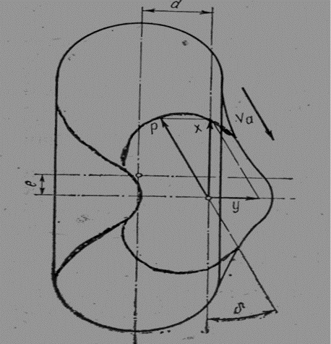
Boshqariluvchi g’ildiraklarni stabillash.
Barabandan shinaga X reaktsiyasi ta`sir etadi. Uni aylanish o’qiga perpenlikulyar R va u tashkil etuvchilarga ajratamiz. Sxemadan
R=x cosδ - y sinδ
Agar g’ildirak tekis harakatda bo’lsa, uning aylanish o’qiga nisbatan momentlar muvozanatidan quyidagini yozamiz:
x=M_{k}/r_{k}-G_{k} f
Stabillik momentining kelib
chiqishiga doir sxema.

Slide 15
Boshqariluvchi g’ildiraklarni stabillash.
x ning qiymatini ifodaga qo’yib, y ni aniqlamiz:
P/sinδ=M_{k}/r_{k} ctgδ - G_{k} f ctgδ - y,
y= M_{k}/r_{k} ctgδ - G_{k} f ctgδ –P/sinδ
bu yerda M_{k} —g’ildirakka uzatilgan burovchi moment;
r_{k} — g’ildirak radiusi;
δ—yonaki sirpanish burchagi.
G’ildirakni stabillovchi momentni tajriba o’tkazish vaqtida quyidagicha aniqash mumkin:
M_{st}= y e + x d
ifodaning qiymatlarini o’rniga kuyamiz:
M_{st}= (M_{k}/r_{k} ctgδ - G_{k} f ctgδ –P/sinδ) e + (M_{k}/r_{k}-G_{k}f) d

Slide 16
Boshqariluvchi g’ildiraklarni stabillash.
Tenglamadan ko’rinib turibdiki, stabillovchi moment M_{st}, g’ildirakka ta`sir etuvchi o’rinma kuchlar momenti M_{x}, vertikal kuchlar momenti M_{z} yonaki kuchlar momenti My, yonaki sirpanish burchagi b va shinaning stabillovchi momenti M_{sh} ga bog’liq; yahni:
M_{st}=M_{sh}+M_{x}+M_{z}.+M_{y}
Stabillovchi momentning tashkil etuvchilari protsent xisobida quyidagicha taqsimlanadi: M_{sh}= 50 ... 55 %; M_{x}= 2 . . . 3 %; M_{z} = 10 . . .12 %; My = 35 ... 40 %. Stabillovchi momentga eng ko’p ta`sir etuvchi faktorlar shinaning elastikligi va shkvorenning bo’ylama egilishi bo’lib, M_{sh} va M_{u} momentlariga faol ta`sir etadi.

Slide 17
Ekpluatatsiyada uchraydigan faktorlarning boshqaruvchanlikka ta`siri.
Avtomobilning boshqariluvchanligiga kupgina ekspluatatsion faktorlar ta`sir qiladi. Boshtsariluvchi g’ildiraklarning burilish burchaklari o’rtasidagi bog’lanish avtomobil ekspluatatsiyasi davrida oldinri o’q va rul yuritmasi detallarining yeyilishi natijasida o’zgaradi. G’ildiraklarning yakinlashuvi rul trapetsiyasi kundalang tortkisining uzunligini, o’zgartirib rostlanadi. Agar kundalang torguy detallari bir xil uzunlikka ega bo’lsa, rul trapetsiyasi simmetrik bo’ladi va g’ildiraklarning burchaklari o’rtasidagi bog’lanish burilish yo’nalishiga borlik bo’lmaydi. Boshqariluvchi g’ildiraklar rul richaglari bilan borlik bo’lgani uchun g’ildiraklar ma`lum burchakka burilsa, rul richagi ham shunday burchakka buriladi. SHuning uchun rul richaglari o’rtasida ham g’ildiraklardagi burilish burchaklari o’rtasidagi kabi bog’lanish saklanib koladi.
Ekspluatatsiya davrida g’ildirak burilish burchaklari o’rtasndagi bog’lanish rul yuritmasining noto’g’ri sozlanishi natijasida buzilishi mumkin.

Slide 18
Ekpluatatsiyada uchraydigan faktorlarning boshqaruvchanlikka ta`siri.
Ma`lumki, boshqariluvchi g’ildiraklarning yakinlashuvi g’ildirakning yonga orishi natijasida shinaning yeyilishini bir oz kamaytiradi. G’ildiraklarning yakinlashuvini rostlashda rul trapetsiyasi kundalang tortkisining uzunligini buy-lama o’qdan ikki tomonga bir xil o’zgartirish kerak. Kundalang tortkining faqat bir uchi uzaytirilganda ham g’ildiraklarning neytral xolatidagi yakinlashuv burchaklari iormada bo’ladi, lekin g’ildiraklar ung va chap tomonga burilganda 0_{v} va 0_{n} burchaklari o’rtasidagi bog’lanish o’zgaradi.
Avtomobilning boshqariluvchanligi kirish qismi va rul boshqarmasining texnikaviy xolatiga ham bog’liq. SHinalarning birortasida bosimning kamayishi uning G’ildirashga qarshiligini oshiradi va kundalang bikrligini kamaytiradi. SHuning uchun avtomobil bosimi kam shina tomonga burilishga intiladi. Rul trapetsiyasi va shkvoreng’ birikmalaridagi zazorlar kattalashsa, g’ildiraklarning tebranishi kuchayib. ulariing yo’l bilan tishlashishi yo’qolishi mumkin

Slide 19
Ekpluatatsiyada uchraydigan faktorlarning boshqaruvchanlikka ta`siri.
Bundan tashkari g’ildirakdagi disbalans ham uning tebranishini kuchaytiradi. Disbalans, kupincha, protektori yangilangan shinalarda uchraydi.
Oldingi g’ildirak guchagining podshipniklaridagi va shkvoreng’ birikmasidagi zazorlar kattalashsa, avtomobil harakatidagi barkarorlik yomonlashadi. CHunki zazorlarning ortishi rul chambaragining burilish soni va amplitudasini oshiradi. Barkarorlikka rul boshqarmasining noto’g’ri sozlanishi ham salbiy ta`sir ko’rsatadi. Bo’ylama rul tortkisinnng probkalari, konussimon podshipniklar va rul mexanizmining Qattiq tortilishi ishqalanish kuchini oshiradi, g’ildiraklarning neytral xolatga kaytishini , qiyinlashtiradi, demak, boshqariluvchanlik yomonlashadi.
Avtomobilniig boshqariluvchanligi xaydovchining malakasiga ham kup jixatdan bog’liq. Ma`lumki, burilish davrida avtomobilni boshqarish juda qiyin.

Slide 20
Ekpluatatsiyada uchraydigan faktorlarning boshqaruvchanlikka ta`siri.
Malakasi past xaydovchilar esa kup xatolarga yo’l kuyadilar, yahni: avtomobilni yo’l o’qidan tashkariga chikaradi, yurib ketayotgan katorini tusatdan o’zgartiradi, burilish davrida «burchak kesadi» va x. k. Avtomobilni aniq va ravon burish uchun uning harakat tezligi bnlan oldingi g’ildiraklarning burilishdagi burchak tezligi uzaro mos bo’lishi lozim.

